Slide 1
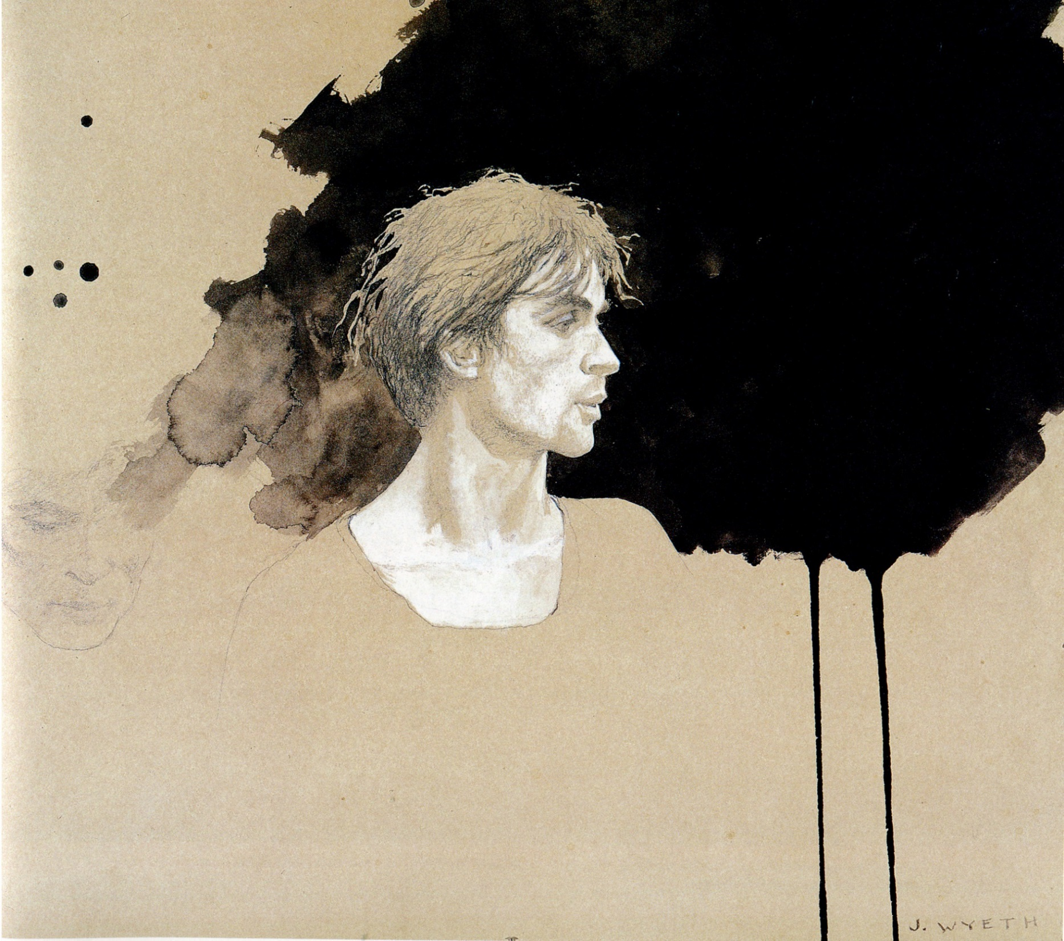

NUREYEV
La tumba increíble
17 de marzo de 1938 - 6 de enero de 1993

Slide 2
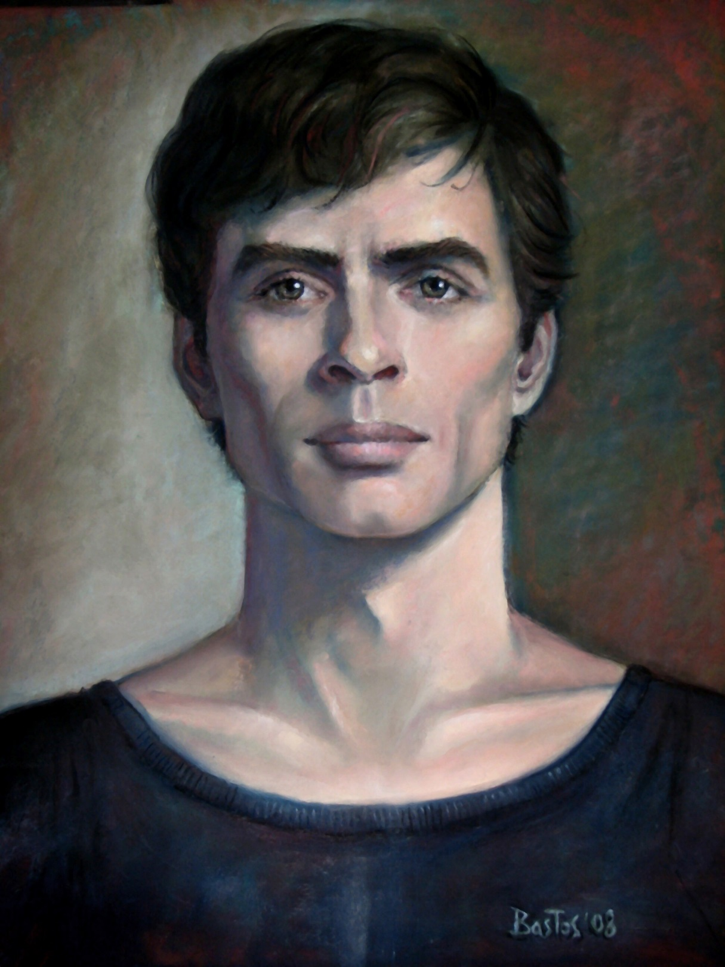
Rudolf Nureyev fue un bailarín clásico nacido en la Unión Soviética, considerado por muchos críticos como el mejor bailarín del siglo XX, y posiblemente, el mejor que jamás haya existido.
De niño fue alentado a bailar danzas folclóricas, siendo un bailarín precozmente destacado, solo pudo comenzar sus estudios en una buena escuela de ballet hasta 1955. A pesar de su comienzo tardío, pronto fue reconocido como el bailarín con más talento en un país donde el ballet era venerado y donde se convertía a los bailarines en héroes nacionales.

Slide 3
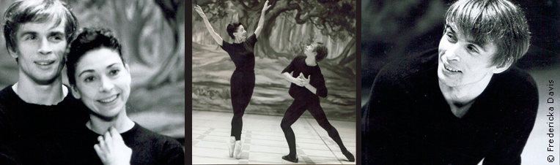
En 1961 su vida cambió. El principal bailarín del Kírov, sufrió un accidente y Nureyev fué elegido para sustituirlo en París. Allí, su actuación impresionó al público y a la crítica y el 17 de junio de dicho año pidió asilo político estando en el aeropuerto de París-Le Bourget.
Al mismo tiempo, Nuréyev conoció a Margot Fonteyn, la principal bailarina británica de su época, con la que tuvo una relación profesional y amistosa. Ella lo introdujo en el Royal Ballet de Londres.

Slide 4
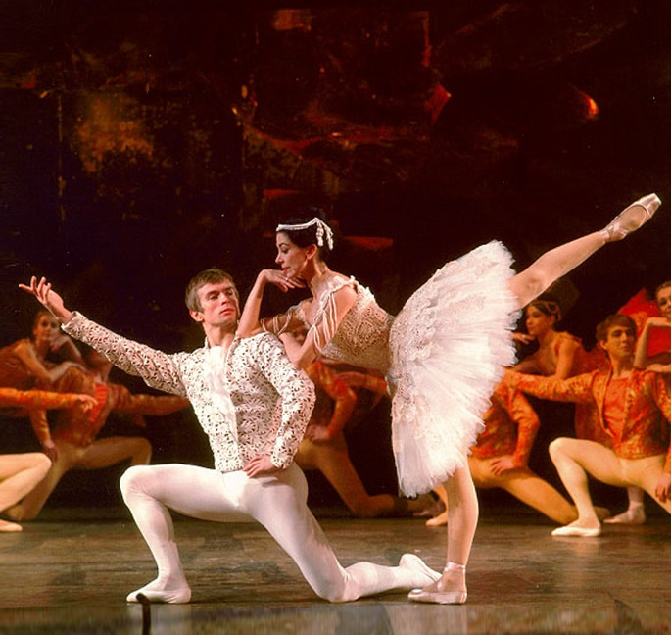

Slide 5
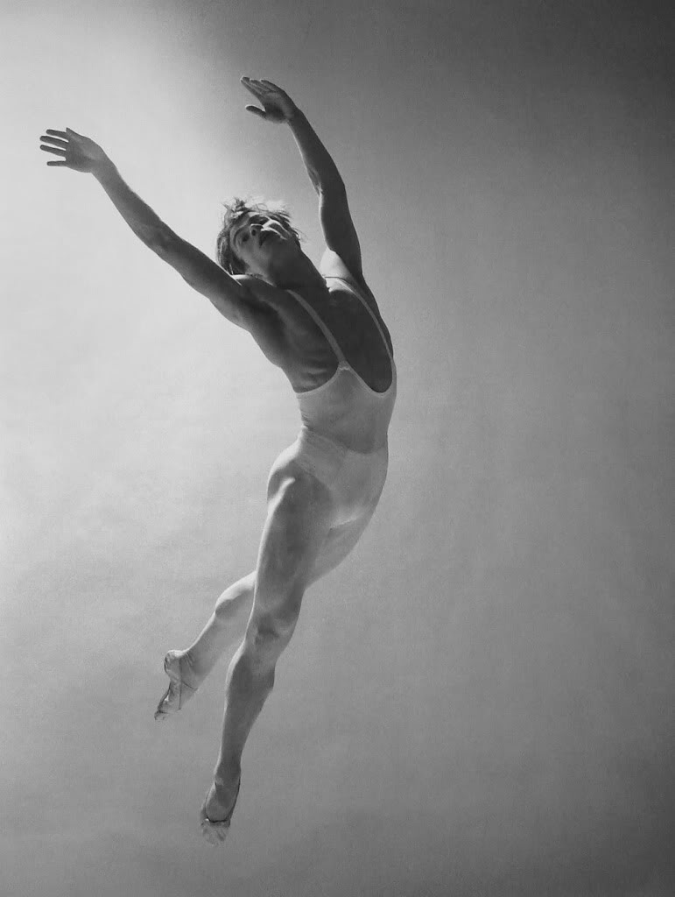
En 1983 fue nombrado director del Ballet de la Ópera de París y también continuó bailando a pesar de su avanzada enfermedad (sida).
Trabajó incansablemente produciendo algunas de las obras coreográficas más revolucionarias de su época.

Slide 6
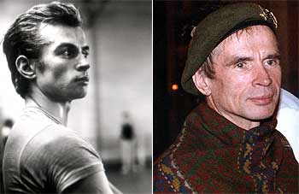
El ministro francés de cultura, Jack Lang, le hizo entrega del mayor trofeo cultural de Francia, el de Caballero de la Orden de las Artes y Letras.
Murió meses más tarde, a la edad de 54 años, en la ciudad de París.

Slide 7
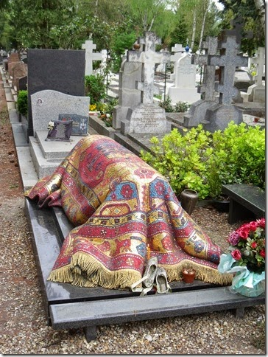
La increíble tumba de Nureyev en París
La tumba de Nureyev constituye una de las atracciones del Cementerio Comunal de Sainte- Genevieve-des-bois, en el área metropolitana de Paris. Se le conoce popularmente como el “cementerio ruso”, debido a que una parte muy importante de su superficie está ocupada por más de 5000 sepulturas de rusos o franceses de origen ruso.
La tumba fue diseñada por el italiano Ezio Frigerio, gran amigo del bailarín a partir de que le diseñara la escenografía de Romeo y Julieta.

Slide 8
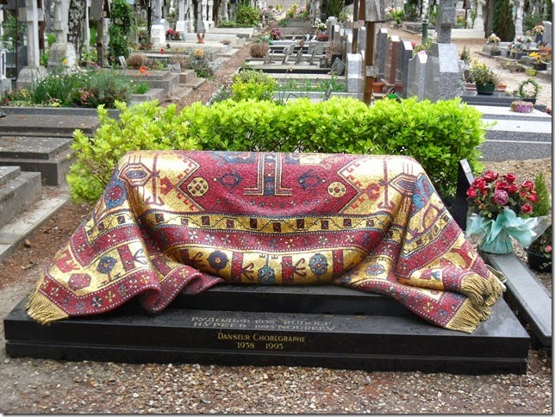
El tapiz no es de tela, está hecho de mosaicos muy pequeños de diversos colores. La textura y los pliegues son de un realismo increíble, semeja un kilim* con el que se recubría el baúl de los nómades.
*Un kilim es un tapete o alfombra hecho en un tejido plano o sin pelo anudado. Usualmente se usaba para cubrir el suelo, los animales o el equipaje.

Slide 9
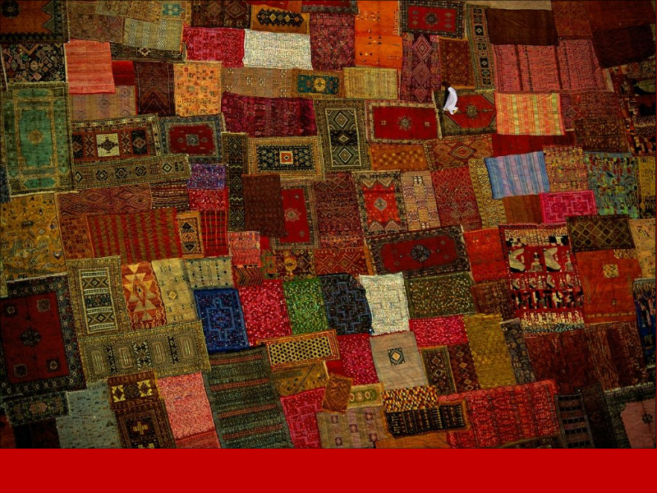
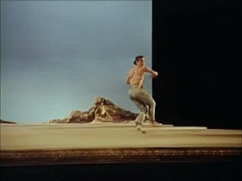

Slide 10
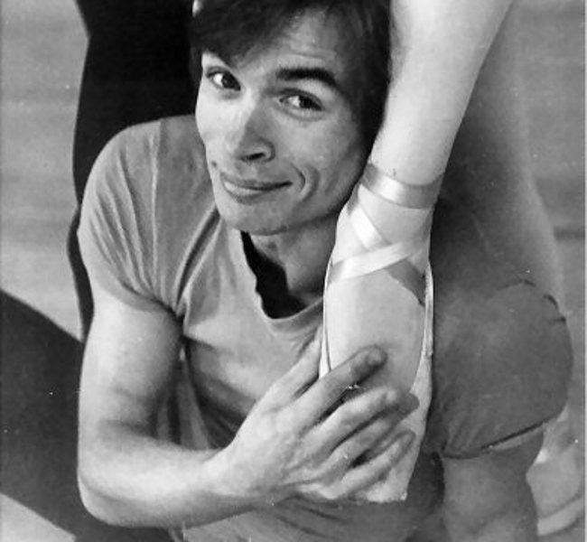
NUREYEV
LA TUMBA INCREÍBLE
Imágenes y textos de la web.
El ballet El Corsario , inspirado en un poema de Lord Byron, se estrenó en 1886 con la música de Adolphe Adam que es la que acompaña este trabajo.
Presentación: Cholulita/Nelide.

Slide 11



Accede a la sección que desees desde aquí:
Propia Creación
De la Red
Dedicatorias | Fechas Especiales | Graciosos
Historia y Arte | Lugares | Musicales
Naturaleza y Ciencias | Política | Reflexión
Religiosos | Románticos | Salud
Dedicatorias | Fechas Especiales | Graciosos
Historia y Arte | Lugares | Musicales
Naturaleza y Ciencias | Política | Reflexión
Religiosos | Románticos | Salud
Si deseas recibir pps periódicamente en tu correo electrónico subscríbete aquí:

